Slide 1
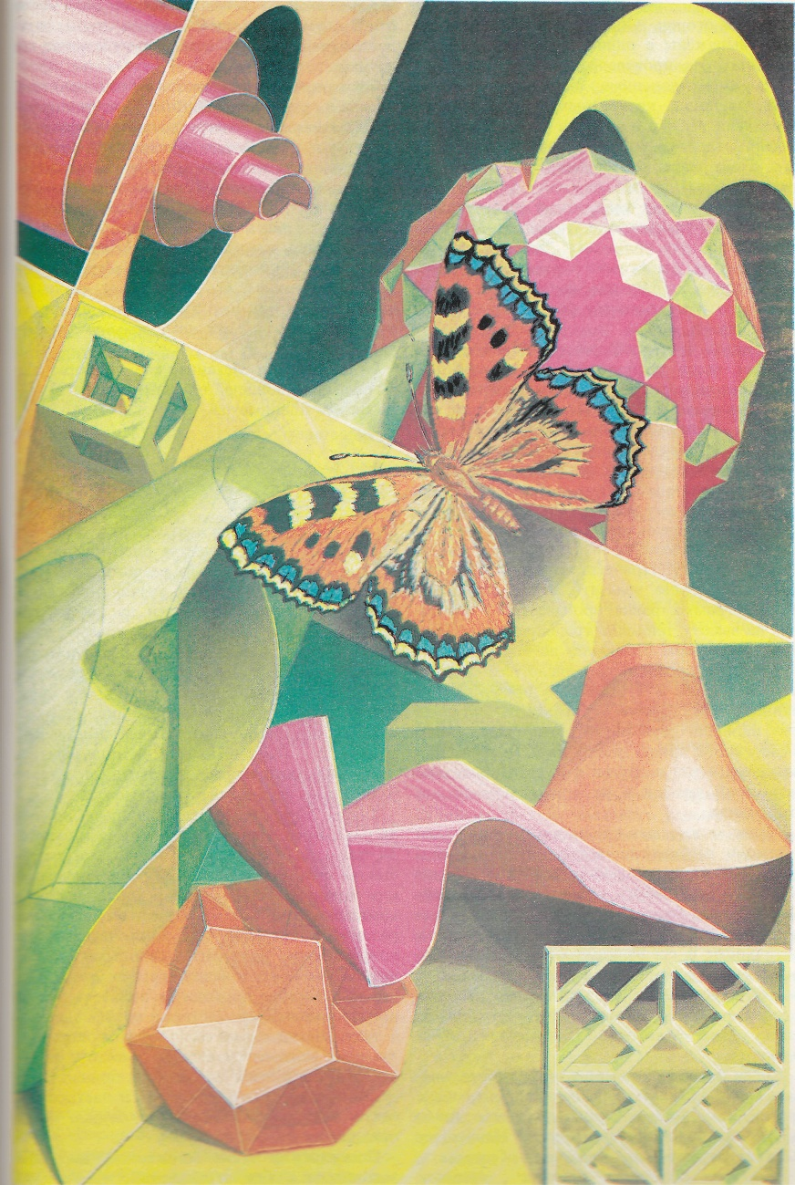
Красота спасет мир

Slide 2
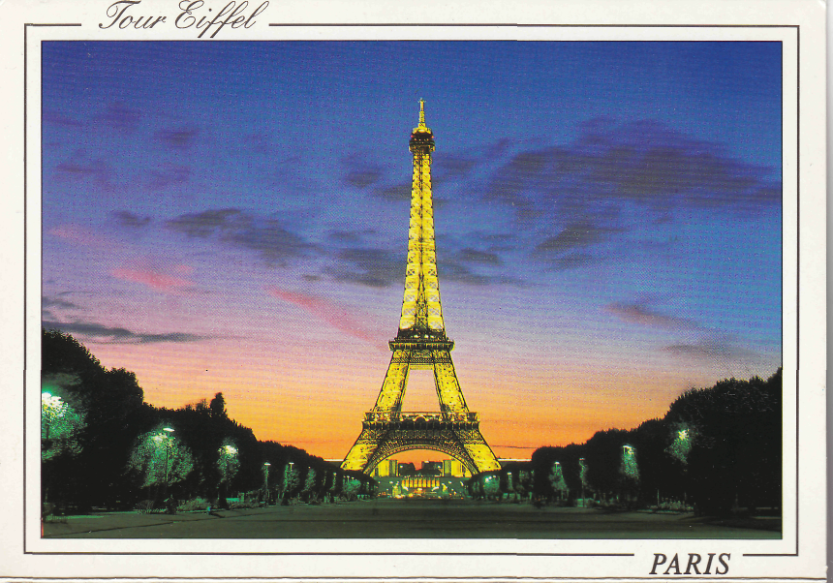

Slide 3
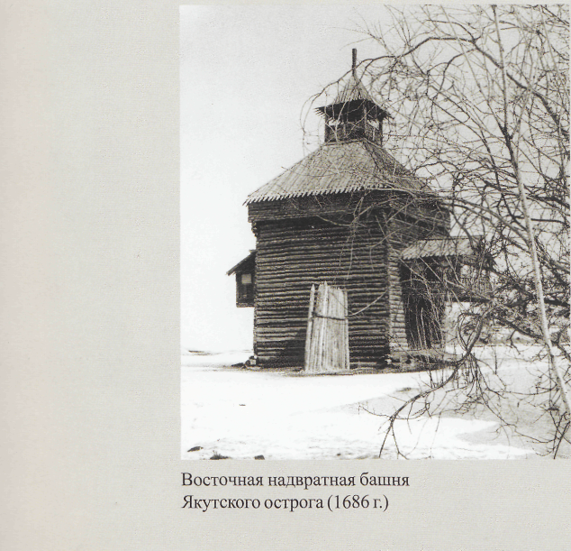
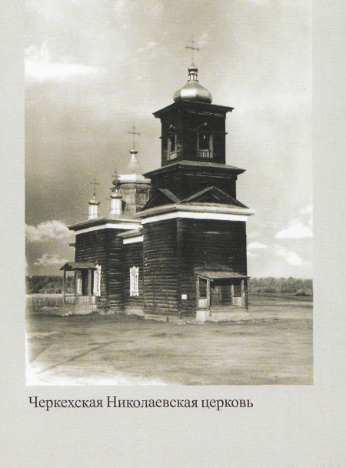

Slide 4
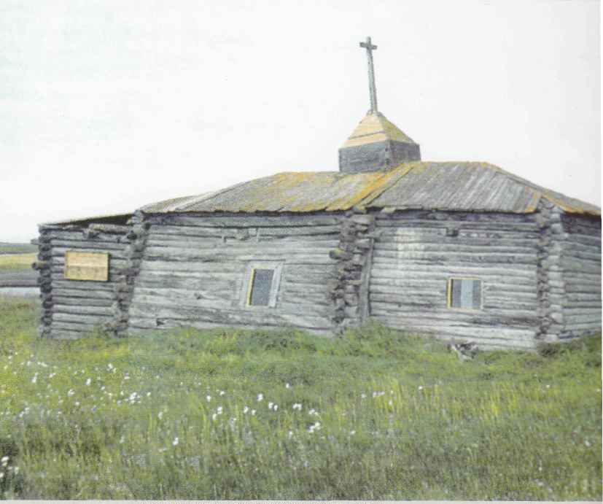
Самая северная православная часовня в местности Станчик Аллаиховского района.

Slide 5
Золотая пропорция - формула красоты. а : в = в : (а - в)
Ф = 1,618033
Фидий – великий древнегреческий скульпторг.

Slide 6
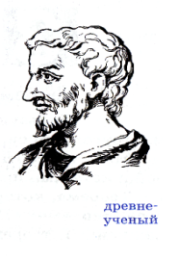
«Как математик я всю жизнь искал числовое выражение красивым соотношениям, которое определяет всеобщую гармонию мира».
Пифагор

Slide 7
архитектура
скульптура
живопись
музыка
поэзия

Slide 8
Золотая пропорция в музыкальных произведениях :
Бетховен | 97%
Моцарт | 91%
Шопен | 92%
Скрябин | 90%
Шуберт | 91%

Slide 9
Золотая пропорция в музыкальных произведениях :
Бетховен | 97%
Моцарт | 91%
Шопен | 92%
Скрябин | 90%
Шуберт | 91%

Slide 10
Золотая пропорция в поэтических произведениях:
А.С.Пушкин
В.Брюсов
Ш.Руставели
Данте Г.Гейне

Slide 11
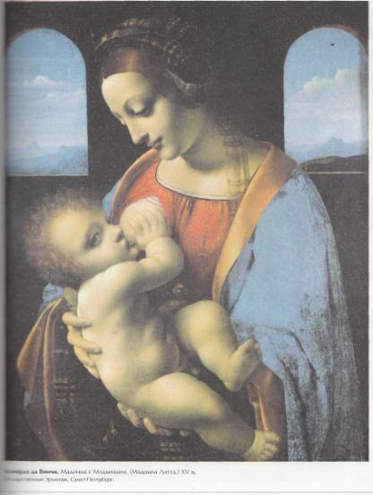
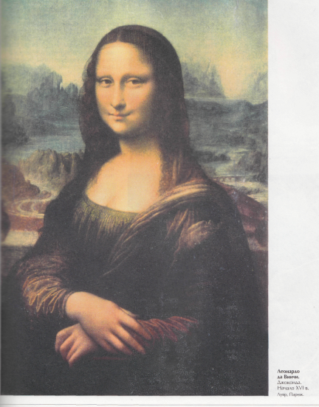
Леонардо до Винчи. 16 в.

